Slide 1
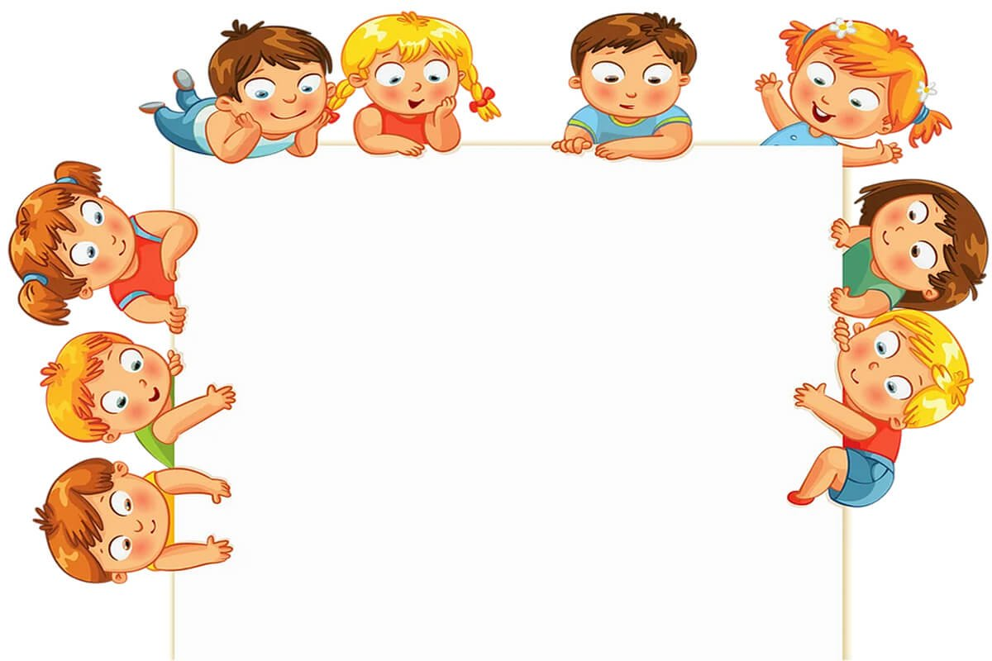
Муниципальное бюджетное дошкольное образовательное учреждение «Нижнеомский детский сад №2»
« Здоровьесберегающие технологии в работе с детьми раннего возраста»
«Чтобы сделать ребёнка умным и рассудительным, сделайте его крепким и здоровым: пусть работает, действует, кричит, пусть он находится в постоянном движении»
Ж.- Ж.Руссо
Воспитатель: Тюменцева О.П.

Slide 2
Поступление ребенка в детский сад является особым периодом жизни для всей семьи. Для малыша - это сильное стрессовое переживание, которое необходимо смягчить. Ему предстоит приспособиться к совершенно иным условиям, чем те, к которым он привык в семье. Четкий режим дня, отсутствие родителей, как правило, иной стиль общения, необходимость общения со сверстниками, новое помещение - все эти изменения создают для ребенка стрессовую ситуацию. Эти новые факторы вызывают у малыша защитную реакцию в виде плача, отказа от еды, сна, общения с окружающими.
В связи с этим появляется необходимость профилактических мероприятий по охране и укреплению здоровья детей. Очень важно применять здоровьесберегающие технологии в работе с первых дней пребывания детей в саду.

Slide 3
Цель: сделать адаптационный период как можно менее длительным и болезненным и заложить основы здорового образа жизни используя различные формы работы.
Задачи:
- подобрать и систематизировать материал по физкультурно-оздоровительной работе с детьми раннего возраста;
- организовать предметно-развивающую среду для проведения занятий с детьми;
разработать и оформить в виде информационных листов, буклетов, папок материалы для родителей.
Срок реализации: 1 учебный год (2023-2024гг)

Slide 4
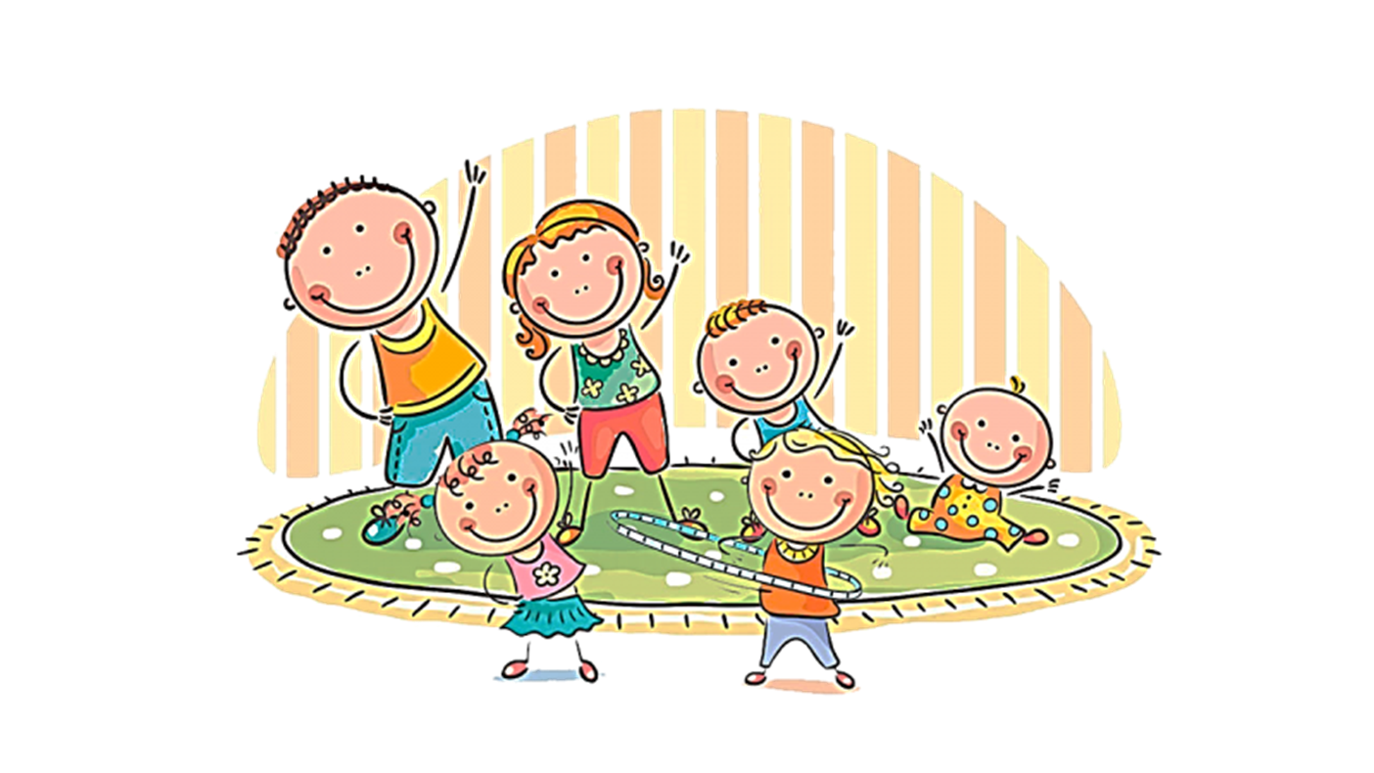
В своей работе с детьми раннего возраста я использую следующие здоровьесберегающие технологии:
1.Технологии сохранения и стимулирования здоровья.
2. Технология обучения здоровому образу жизни.
3. Коррекционнаяя технология.

Slide 5
Технологии сохранения и стимулирования здоровья
*Динамические паузы*
Проводятся во время занятий, 1-2 мин., по мере утомляемости детей, в качестве профилактики утомления. Могут включать в себя элементы гимнастики для глаз, дыхательной гимнастики и других в зависимости от вида занятий.
Задачи: смена вида деятельности; предупреждении утомляемости; снятии мышечного, нервного и мозгового напряжения; активизации кровообращения; активизации мышления; создании положительного эмоционального фона.

Slide 6
*Гимнастика для глаз* - система упражнений, направленных на коррекцию и профилактику нарушений зрения. Гимнастика для глаз необходима для: снятия напряжения; предупреждения утомления; тренировки глазных мышц; укрепления глазного аппарата.
*Дыхательная гимнастика* - повышают устойчивость организма к болезням и стрессам, облегчают восстановление организма после простуды.

Slide 7
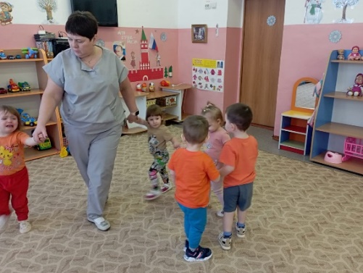
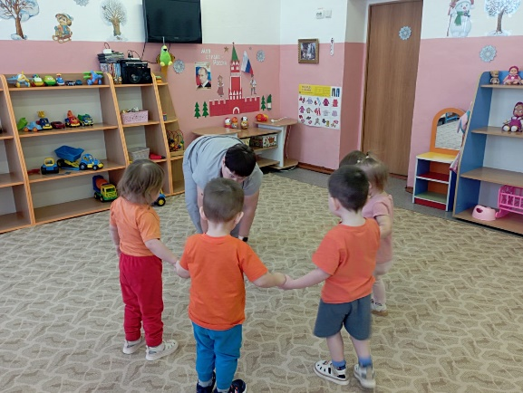
*Подвижные и спортивные игры*
Проводятся ежедневно , на прогулке, в групповой комнате — малой, средней степенью подвижности
Подвижные игры направлены не только на развитие игровых навыков ребенка, но и служат формированию здоровья малышей, формируют благоприятный фон в группе.

Slide 8
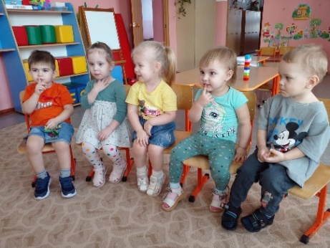
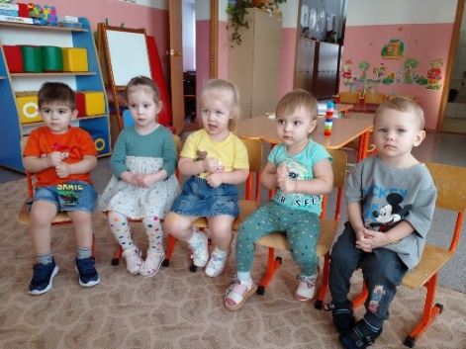
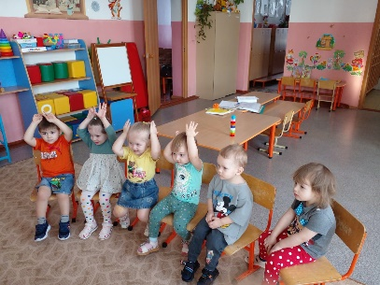
Технологии сохранения и стимулирования здоровья
*Пальчиковая гимнастика*
Проводится в форме инсценировки стихотворных текстов с помощью пальцев. применяется не только для развития мелкой моторики рук (что важно для подготовки ребенка к рисованию, лепке и письму), но и для решения проблем с речевым развитием у детей.

Slide 9
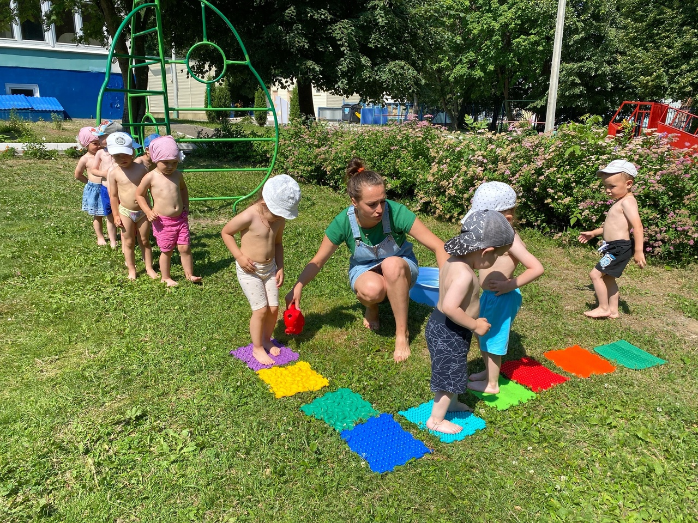
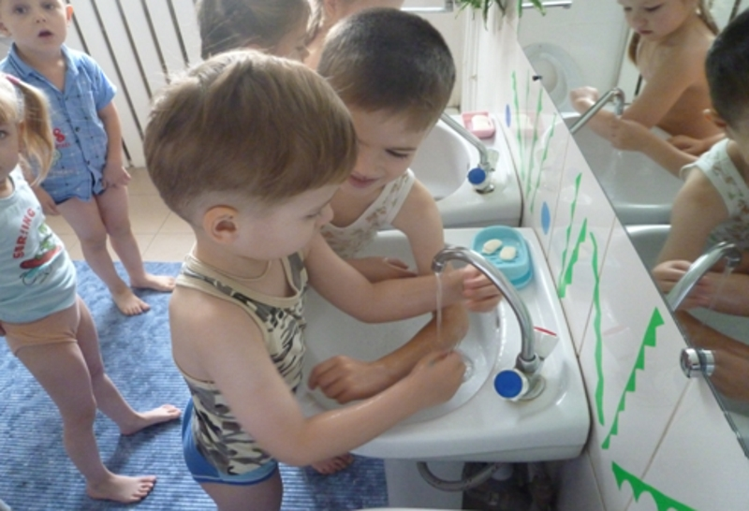
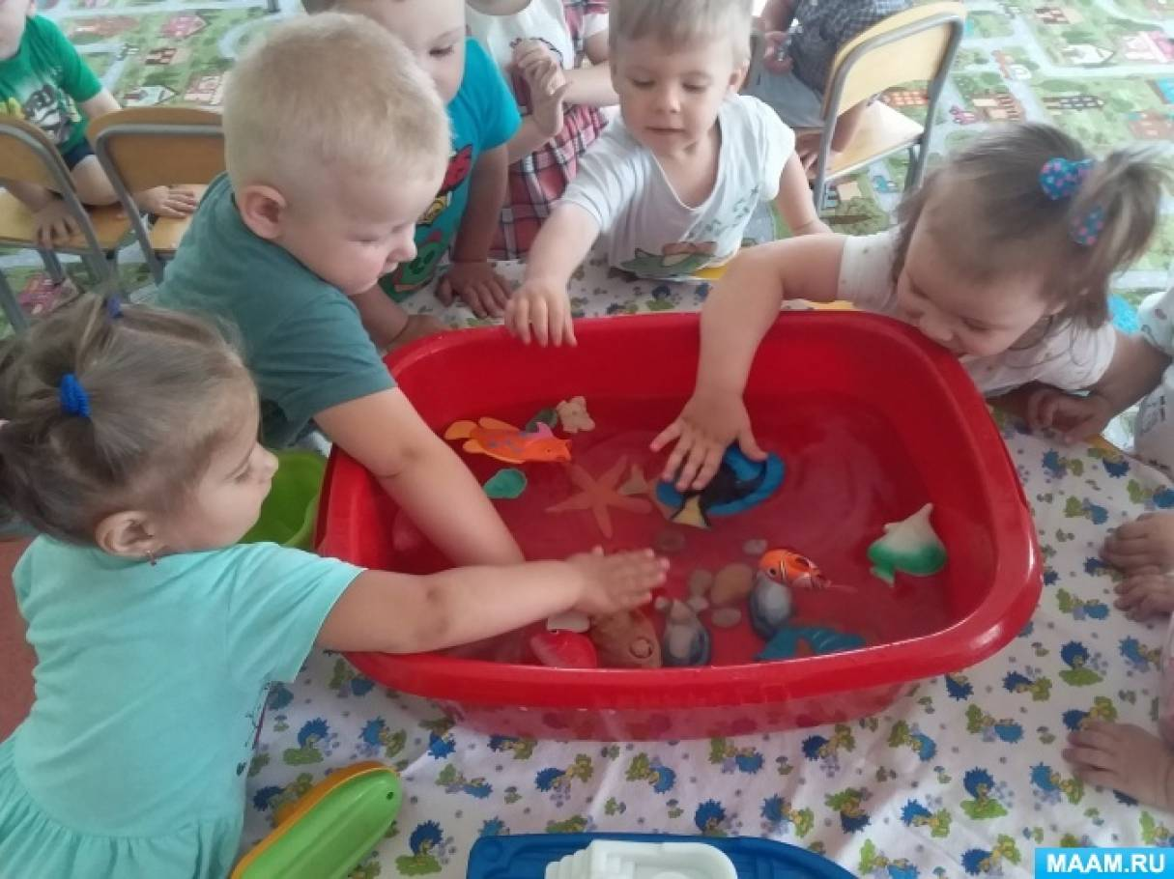
*Закаливающие мероприятия*
Закаливание – это простой и доступный каждому способ повысить иммунитет и сопротивляемость организма к внешним факторам, снизить риск заболевания, укрепить тело физически, добавить энергии и сил.
-Ножные ванны
Игры с водой («Тёплая-холодная», и др
- умывание прохладной водой
Хотьба босиком в летний период, солнечные ванны

Slide 10
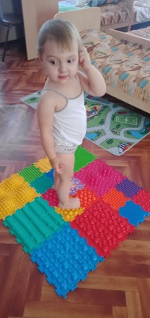
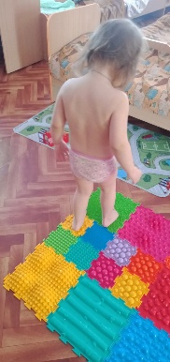
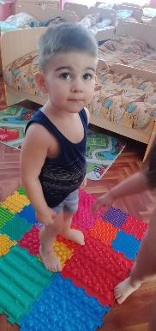
*Бодрящая гимнастика после сна*
Проводится в различных формах:
- упражнения на кроватках («Мы проснулись», «Котята» и др.
ходьба по массажному коврику (дорожка массажирует ступни малыша, укрепляет мышщы и связочный аппарат стопы, защищая организм в целом);
лёгкий бег из спальни в группу с разницей температуры

Slide 11
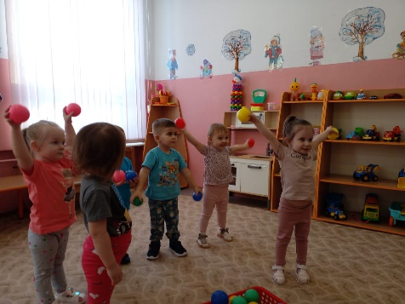
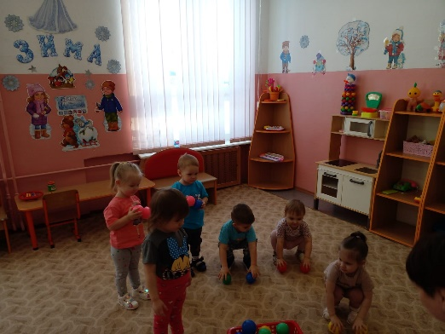
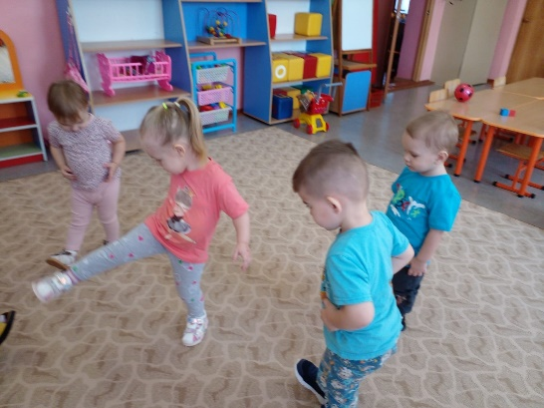
Технология обучения здоровому образу жизни.
*Утренняя гимнастика*
.
Проводится ежедневно с игрушками, флажками по музыкальное сопровождение.

Slide 12
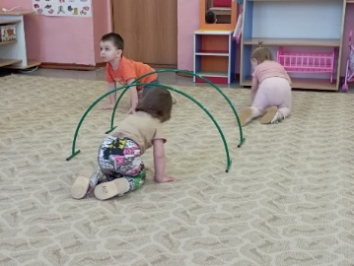
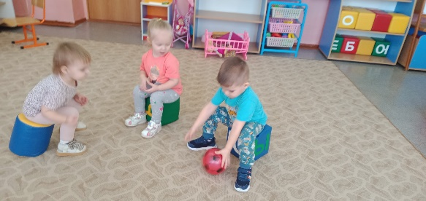
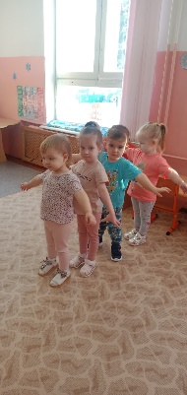
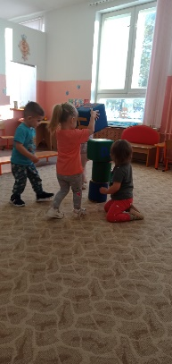
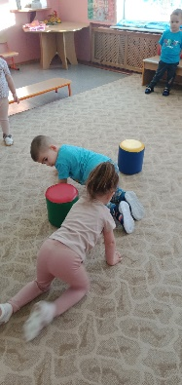
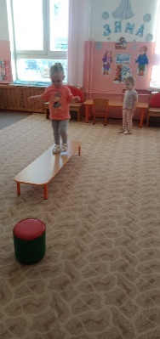
*Физкультурные занятия*
Проводятся интегрированные занятия с элементами конструирования, с использованием сенсорного материала
.

Slide 13
.
.
*Игровой самомассаж*
Самомассаж – одно из средств профилактики и коррекции речи детей. Цель самомассажа поднять общий тонус детского организма и улучшить кровообращение. В своей практике для самомассажа я использую мячики, нетрадиционный материал: шишки, поролоновые палочки, перышки.

Slide 14
Коррекционнаяя технология.
.
.
*Артикуляционная гимнастика*
помогает:
- улучшить подвижность артикуляционных органов, мышечную систему языка, губ, щек;
- подготовить ребенка к правильному произношению;
- улучшить кровоснабжение артикуляционных органов и нервную проводимость;
уменьшить напряженность артикуляционных органов.

Slide 15
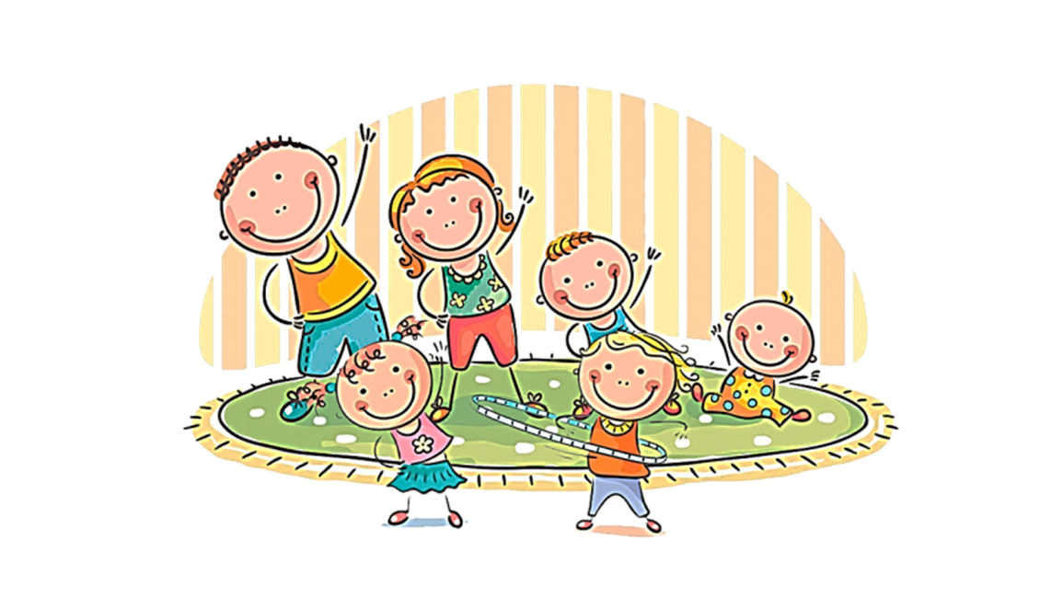
.
В заключение можно сказать, что используемые в комплексе здоровьесберегающие технологии в итоге формируют у ребенка стойкую мотивацию на здоровый образ жизни.
.

Slide 16
Литература:
.
.
Карепова Т. Г., Формирование здорового образа жизни у дошкольников, Издательство «Учитель» 2009год
Новикова И. М. Формирование представлений о здоровом образе жизни у дошкольников. Пособие для педагогов дошкольных учреждений. – М. : МОЗАИКА - СИНТЕЗ, 2 010
Терновская С. А., Теплякова Л. А. Создание здоровье сберегающей образовательной среды в дошкольном образовательном учреждении// Методист. -2005.-N4.-С. 61-65.
Ахутина Т.В. Здоровьесберегающие технологии обучения: индивидуально-ориентированный подход Школа здоровья. 2000г. Т. 7. №2. С.21 – 28.

